Slide 1
Mielitunti nuoruus ja tunteet
​​
Nuoruus ja tunteet mielitunnin tavoitteena on oppia ymmärtämään tunteiden merkitystä sekä tunnistamaan ja nimeämään eri tunteita. Harjoitella tunteiden sietämistä.

Slide 2
Mielitunti: Nuoruus ja tunteet
Tietopaketti aikuiselle ​(ohjaajan valkoiset sivut)
Tuntimateriaali nuorille (värisivut)
  Teoriatietoa
  Video
  Toiminnalliset harjoitukset: Katseet kohtaa, sormihengitys ja ankkuriharjoitus
  Tunnille tarvittavat materiaalit ja huomioitavaa:
  Dian 8 harjoitteessa tarvitaan tila, jossa ryhmä voi muodostaa piirin ja liikkua siinä (esim. luokassa pulpetit siirretty reunoille)
​

Slide 3
Tietopaketti mielitunnin ohjaajalle
Video tunnetaitojen opettamisesta: 10 vinkkiä tunne- ja vuorovaikutustaitojen opetukseen | Asiantuntijahaastattelussa Sini Enqvist - YouTube (13:33)
Video haastavien tunteiden sietämisestä: Aggression tunteen omahoito: Mitä voin tehdä, kun voimakas vihantunne valtaa minut? (youtube.com)
Tunnetaidot ja niiden opettaminen
Tunteet kuuluvat luonnollisena ja tärkeänä osana elämään. Ne syntyvät vuorovaikutuksessa toisten ihmisten kanssa. Tunteet ohjaavat käyttäytymistä ja motivoivat ihmistä. Kaikilla tunteilla on viestinsä ja merkityksensä. Jotta ymmärtäisi paremmin itseään ja muita, on osattava tunnistaa, käsitellä ja ilmaista tunteitaan. Tunteet ovat osa koulun päivittäistä arkea ja ne vaikuttavat niin oppilaiden kuin aikuisten vuorovaikutukseen ja hyvinvointiin. Tunnetaidot ovatkin yksi tärkeimmistä mielenterveyttä tukevista taidoista.
Tunteet valmistavat toimimaan
Tunteet rakentuvat tiedostamattomien emootioiden pohjalta. Emootiot ovat aivojen tapa reagoida ärsykkeeseen ja ne ilmenevät kehossa fysiologisina muutoksina, kuten hikoiluna tai sydämen rytmin muutoksena. Tunteet ovat siis aina reaktiota johonkin ja valmistavat ihmistä toimimaan. Tunteilla onkin suuri merkitys esimerkiksi opiskelun ja työn sujumisen sekä sinnikkyyden ja ongelmanratkaisun kannalta. Oma tunnetila vaikuttaa kanssakäymiseen muiden kanssa ja siihen, kuinka ihminen tulkitsee viestejä ympärillään. Ihmisen tapaan reagoida ja tuntea vaikuttavat hänen aiemmat kokemuksensa, vuorovaikutus perheessä sekä kulttuuri.
Tunnetaitoja matkimalla
Tunteiden tunnistaminen, hyväksyminen ja rakentava ilmaiseminen ei aina ole helppoa, mutta tällaiset tunnetaidot auttavat saavuttamaan tavoitteita sekä luomaan ja ylläpitämään ihmissuhteita. Kun tunnistaa omia tunteitaan, voi ymmärtää paremmin myös muiden tunteita Aikuisella on merkittävä rooli tunteiden ilmaisun mallintajana, sillä myös nuoret oppivat tunnetaitoja matkimalla. Koulunkin aikuiset mallintavat tunteiden ilmaisua ja osoittavat nuorille, miten esimerkiksi ilon tunteet jaetaan tai pettymystä tai huolta sanoitetaan.
Mieli ry, Hyvän mielen taitomerkit

Slide 4
Aivo- ja tunnemyrskyjä
Aivojen kehittyminen murrosiässä on merkittävä prosessi. Sikiövaiheen jälkeen tärkeimmät hermostolliset muutokset tapahtuvat juuri tässä ikävaiheessa. Murrosikään kuuluu usein voimakkaita tunnemyrskyjä, ajattelemattomuutta sekä riskinottoa, joita aikuisen voi olla vaikea käsittää. Tunteita arvioiva ja toimintaa säätelevä otsalohkon alue aivoissa kehittyy vasta myöhemmin, mikä selittää nuoren välillä äimistyttävääkin käytöstä. Voimakkaita tunnereaktioita ja impulsiivista käyttäytymistä saa aikaan puolestaan aivojen limbinen järjestelmä, joka alkaa kehittyä jo murrosiän kynnyksellä. Mitä aikaisemmin murrosikä alkaa, sitä suurempi aikaväli muodostuu limbisen järjestelmän ja etuotsalohkon kehittymisen välille. Nämä suuret muutokset aivoissa kehittävät nuoren ajattelutapoja ja sosiaalista käyttäytymistä hänen kasvaessaan kohti aikuisuutta.
Haastavat tunteet
Murrosiässä tunteet säätelevät tahtoa ja nuori tarvitsee tietoa haastavista tunteista. Häpeän tunne voi olla suurimmillaan, epäonnistuminen ja avuttomuus pelottavat. Nuoren ärtymys on tavallista, mutta sen taustalla on usein jokin muu kuin ensisilmäyksellä havaittava tunne, esimerkiksi turvattomuus tai epävarmuus. Tunnetaidot auttavat tyynnyttämään voimakkaita ja kuluttavia tunteita. Haastaviakin tunteita voidaan oppia sietämään ja toimimaan siten, että tunne helpottuu hallitusti ja itseä tai muita vahingoittamatta. Tärkeää olisi oppia, ettei tunteeseen tarvitse reagoida heti eikä toimenpiteisiin ryhtyä tunteen poistamiseksi. Mikään tunne ei kestä ikuisesti ja jo senkin ymmärtäminen tuo lohtua epämiellyttävän tunteen kourissa.
Aikuisen on tärkeää kertoa nuorelle, että suuretkin tunteet tasaantuvat ja menevät aikanaan ohi. Hengitys- ja tietoisuustaitoharjoitukset auttavat sietämään ja käsittelemään epämiellyttäviä tunteita. Hengitys kulkee aina ihmisen mukana, joten hengitysharjoitukset antavat mahdollisuuden rauhoittaa oma mieli ja keho milloin ja missä tahansa. Tunteiden aiheuttamaa kuormitusta voidaan purkaa myös tekemisen ja luovuuden kautta, kuten liikkumalla, kirjoittamalla tai musiikkia soittamalla/kuuntelemalla. Ihmisen ei ole kuitenkaan tarkoitus elää jatkuvan tyyneyden keskellä ilman suuria tunnekokemuksia. Jokainen meistä, ja erityisesti nuori, tarvitsee hyväksyvän ja avoimen ilmapiirin, jossa erilaiset tunteet kuuluvat elämään – muita kunnioittaen ja omia tunteita arvostaen.
Mieli ry, Hyvän mielen taitomerkit

Slide 5
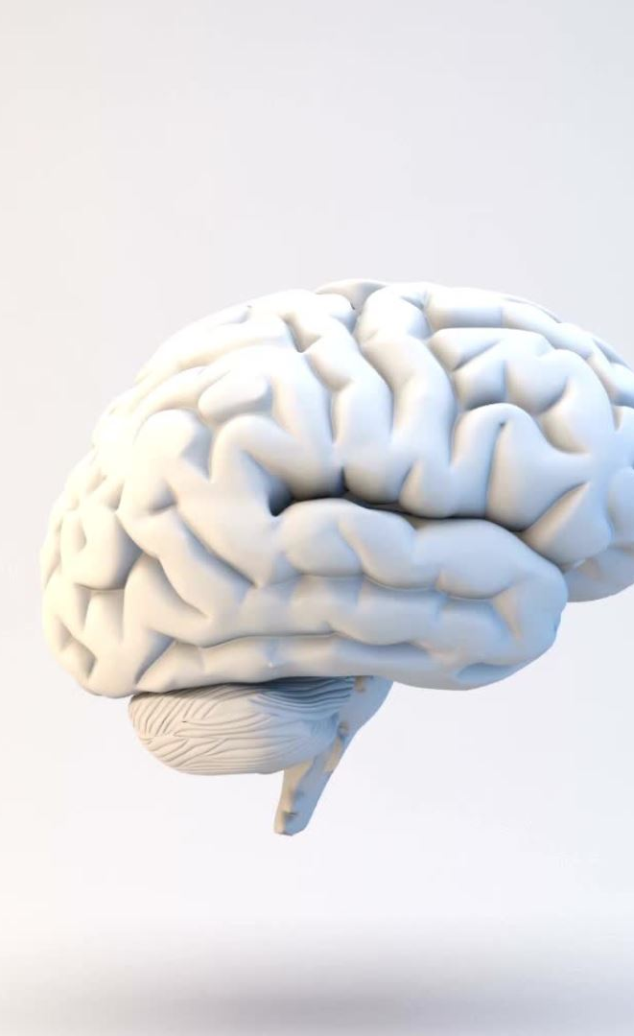
Aivojen kehitys nuoruudessa
Nuoruusiässä aivot kehittyvät voimakkaasti. Lopullisen rakenteensa ja toimintakykynsä ne saavuttavat noin 25-vuotiaana. Etuotsalohkot saavuttavat kehityksensä huipun vasta noin 25-vuotiaana.
Murrosiässä nuoren aivot tarvitsevat paljon harjoitusta. Aivojen “siivousoperaatiossa” tarpeettomat hermosoluyhteydet karsiutuvat pois ja tilaa saavat asiat, joita on harjoiteltu säännöllisesti ja usein.
Etuotsalohkot ovat kuin aivojen lennonjohto, joka auttaa säätelemään toimintaa ja tunteita. Etuotsalohkojen yksi tärkeä tehtävä on hillitä impulsiivisuutta ja auttaa ajattelemaan myös tunnepitoisissa tilanteissa.
Nuorella etuotsalohkojen kypsyminen on kesken ja siten myös kyky säädellä omia tunteita ja toimintaa on vaillinainen. Tämä voi näkyä tunteiden kuumenemisena, itsehillinnän vaikeutena ja keskittymisen haasteina.
Nuoren voimakkaita tunnereaktioita selittää osin se, että aivojen mantelitumake, jossa tunteet syntyvät, kehittyy aiemmin kuin tunteiden säätelystä vastaavat etuotsalohkot.
Nuoren aivot tavoittelevat nopeaa mielihyvää ja palkintoa. Nuoruudessa aivojen palkkiojärjestelmät kehittyvät nopeasti. Samaan aikaan kuitenkin aivojen säätelytoiminnot ovat vielä keskeneräiset, jotta nuori pystyisi aina käyttämään riittävää harkintaa tunnepitoisissa tai voimakasta mielihyvää tuottavissa tilanteissa. Nuori on altis riskikäyttäytymiselle, koska käyttäytymistä ohjaavat ja säätelevät aivoalueet ovat vielä keskeneräiset.
Nuori tarvitsee aikuisen apua tunteidensa ja käyttäytymisensä säätelemiseen.
Nuoren aivoja on tärkeä suojella riittävällä unella ja terveellisellä ravinnolla. Aivot tarvitsevat suojaa myös päihteiltä ja stressiltä.
www.mll.fi

Slide 6
Mielitunti nuoruus ja tunteet
Tällä tunnilla harjoitellaan tunteiden tunnistamista ja nimeämistä, puhutaan tunteiden merkityksestä ja tunnetaidoista.

Slide 7
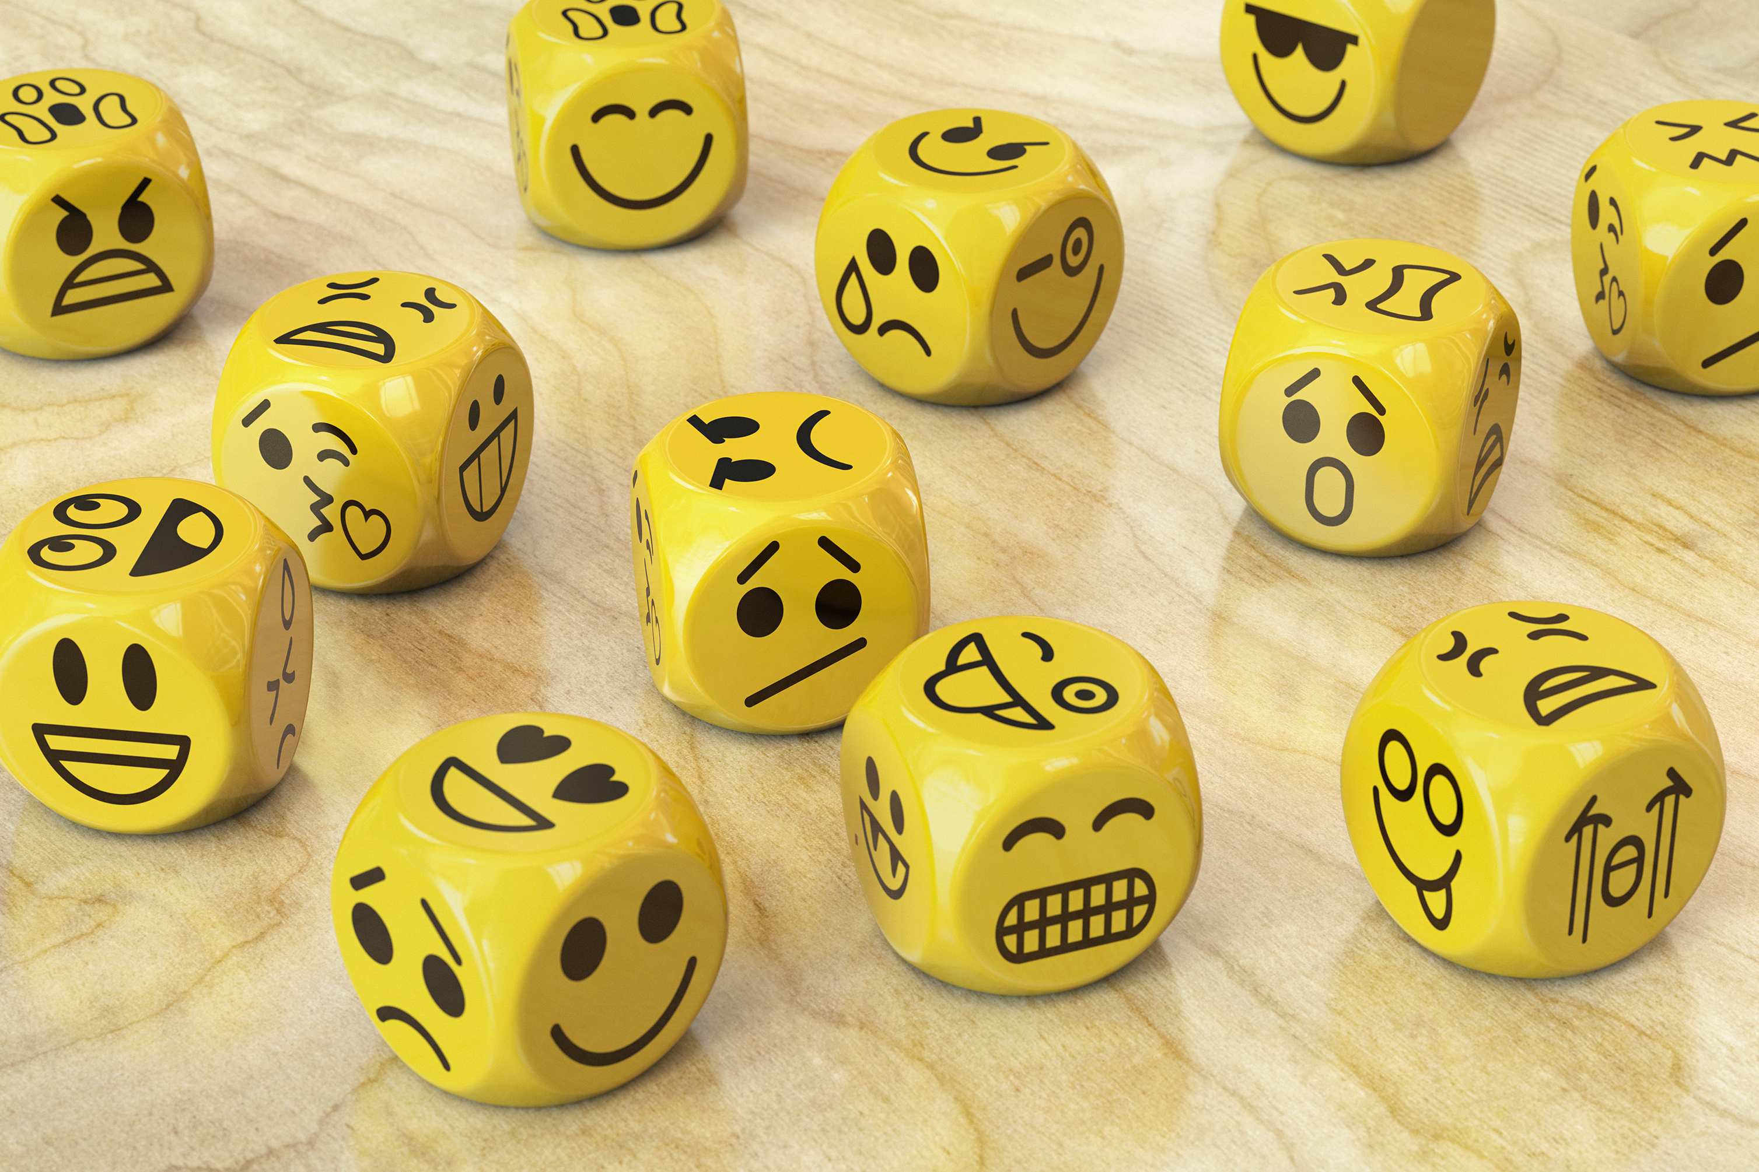
Ketä kiinnostaa jotkut tunteet?
Aiheeseen virittävä video: Hellurei ja helkkarin tunteet (youtube.com) (2:27)
Tunteiden tarkoitus saada meidät pois vaarasta ja mielipahasta kohti turvaa ja mielihyvää
Ne on tarkoitettu suojaksemme, jotta selviydymme eri tilanteista
Tunteet antavat viestin siitä mitä tarvitsemme – niin tiedämme miten meidän tulee tilanteessa toimia.
Mitä vahvempi tunne – sitä tärkeämpi sinulle on asia, johon se liittyy – ja sitä voimakkaampi tarpeesi sen alla
Tunteet ovat ystäviäsi, vaikkei aina siltä tunnu – ne auttavat valitsemaan toimintasi tarkoituksenmukaisesti niin, että hyvinvointisi lisääntyy
Hyvinvointi tarkoittaa sitä, että sinulla itselläsi on hyvä olla, mutta myös sitä että läheisilläsi on hyvä olla. Onnellisimpia ovat ihmiset, jotka edistävät jollakin tavalla toisten hyvinvointia!
Tunteiden kautta koemme yhteyttä toisiin ihmisiin, kaikki maailman ihmiset kokevat samanlaisia tunteita. Voimme samaistua toistemme tunteisiin, kokea ymmärrystä ja myötätuntoa toisiamme kohtaan.
Mahdollisuus kokea yhteyttä, kokea arvostusta ja läheisyyttä – meillä on hyvä olla yhdessä
(Jääskinen & Pelliccioni 2017, 14, 19)

Slide 8
Virittäytymisharjoite
KATSEET KOHTAAVAT
Pyydä oppilaita seisomaan piirissä. Ohjaa oppilaita katsomaan vasemmalla puolellaan olevaa. Sen jälkeen pyydä siirtämään katse seuraavaan, ja taas seuraavaan, ja niin edelleen. Katseen pitää pysähtyä hetkeksi järjestyksessä jokaiseen piirissä olevaan. Jos kaksi ihmistä huomaa katsovansa toisiaan silmiin, he nyökkäävät toisilleen ja vaihtavat hiljaa keskenään paikkoja. Uudella paikalla katsotaan taas ensin vasemmalla puolella olevaa jne. Harjoitteen aikana ei puhuta. Opettajan on hyvä itsekin osallistua harjoitukseen.
Lopuksi keskustellaan, miltä harjoitus heistä tuntui. Oliko helppoa katsoa toisia silmiin? Mitkä asiat vaikuttavat siihen, onko helppoa vai vaikeaa katsoa toisia silmiin?
Harjoituksia (elavaoppiminen.blogspot.com)

Slide 9
Harjoitus: Miltä tänään tuntuu?
Hyvän mielen koulu 2019, Mieli ry
Pyydä oppilaita sulkemaan silmänsä ja hengittämään rauhallisesti.
Luettele sitten seuraavat väittämät yksitellen ja kehota oppilaita nostamaan peukalo ylös sellaisen väittämän kohdalla, jonka kokee pitävän paikkansa ja kääntämään peukalon alas sellaisen väittämän kohdalla, jonka kokee vääräksi.
Peukalon voi myös jättää puoliväliin, jos väittämä on osittain totta omalla kohdalla.
Nukuin sikeästi viime yönä
Olen tuntenut tänään iloa
Tunnen itseni kiireiseksi
Olen kokenut tänään ärtymystä
Kehossani on levollinen olo.
Oloni on jännittynyt.
Minua on pelottanut tällä viikolla.
Koen olevani onnellinen.
Minulla on monia syitä olla kiitollinen.
Haluan ilahduttaa tänään myös muita.

Slide 10
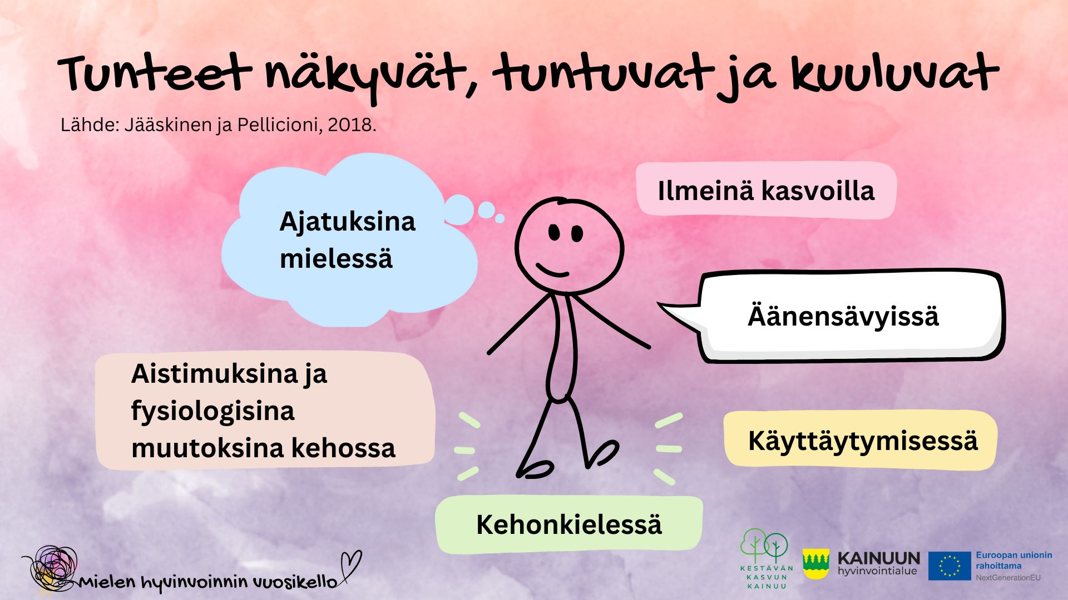

Slide 11
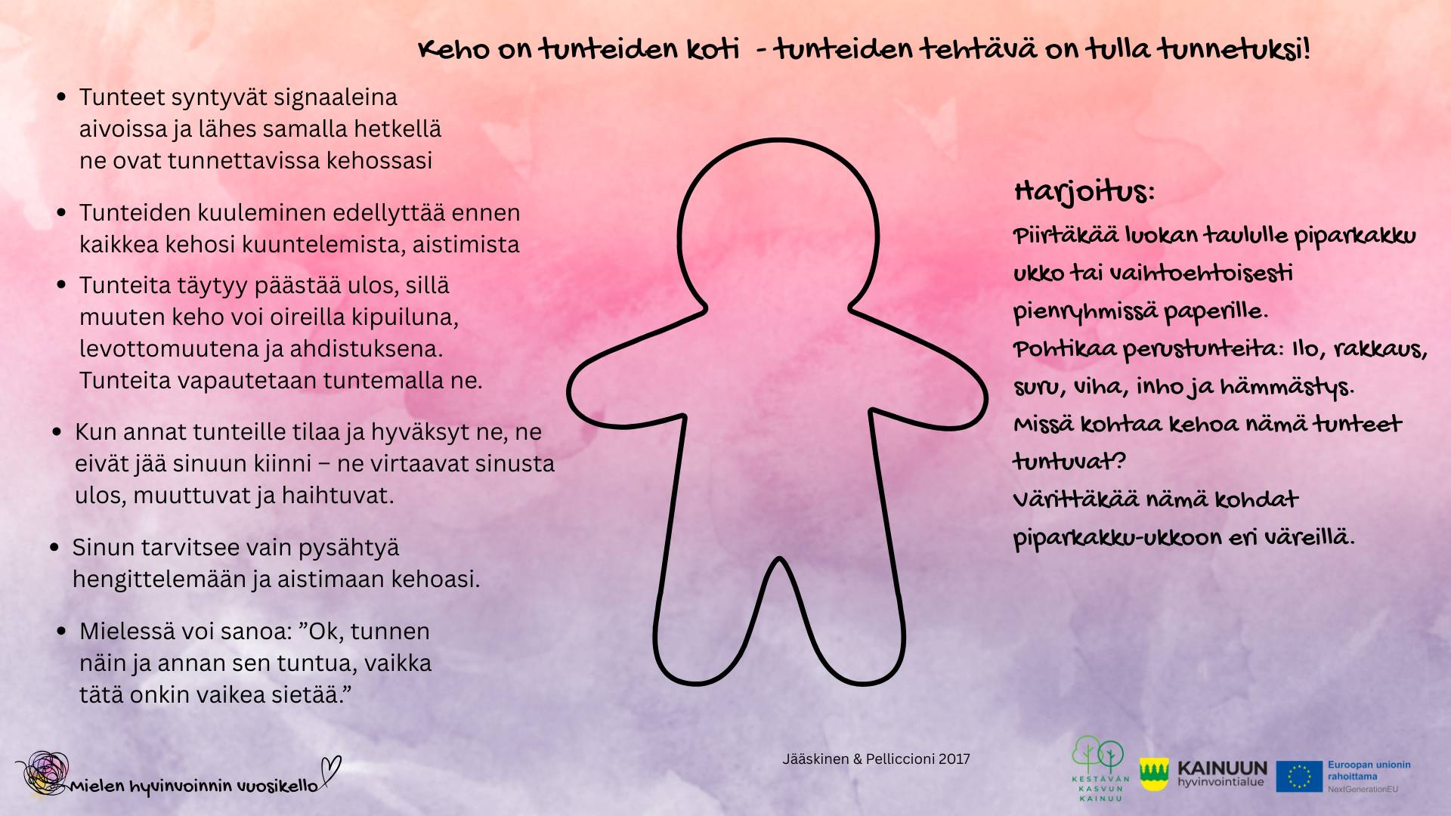

Slide 12
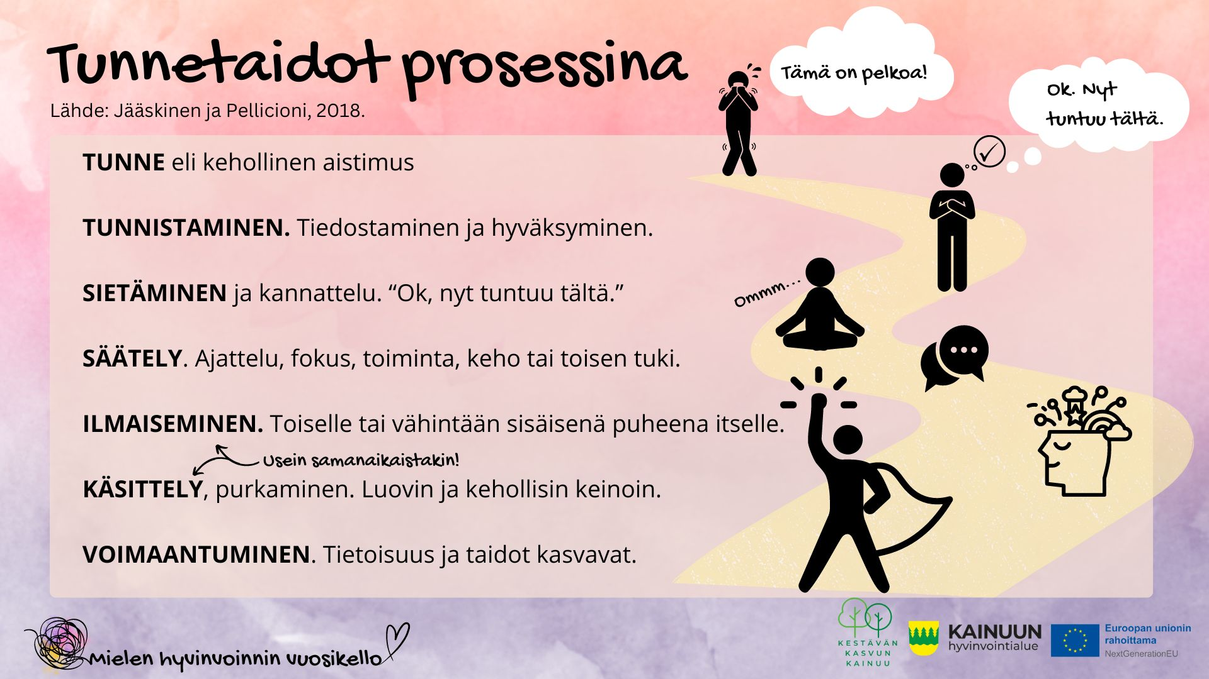
TUNNISTA, SIEDÄ, SÄÄDÄ, PURA

Slide 13
Sietäminen tai lempeämmin tunteen kannatteleminen
- kannattele sitä mitä koet ja tunnet juuri nyt, tekemättä mitään.
Sietäminen on vaikein tunnetaito
Sitä on hyvä harjoitella, kun olet rauhallisessa mielentilassa
Sietokyky kehittyy vain harjoitellessa
Sietämällä tunnetta, autat sitä kulkemaan itsesi läpi tarttumatta siihen
Tarkkaile lävitsesi kulkevaa oloa tietäen, että se menee ohi – ajaksi riittää joskus muutama hengenveto.
Jääskinen & Pelliccioni 2018​

Slide 14
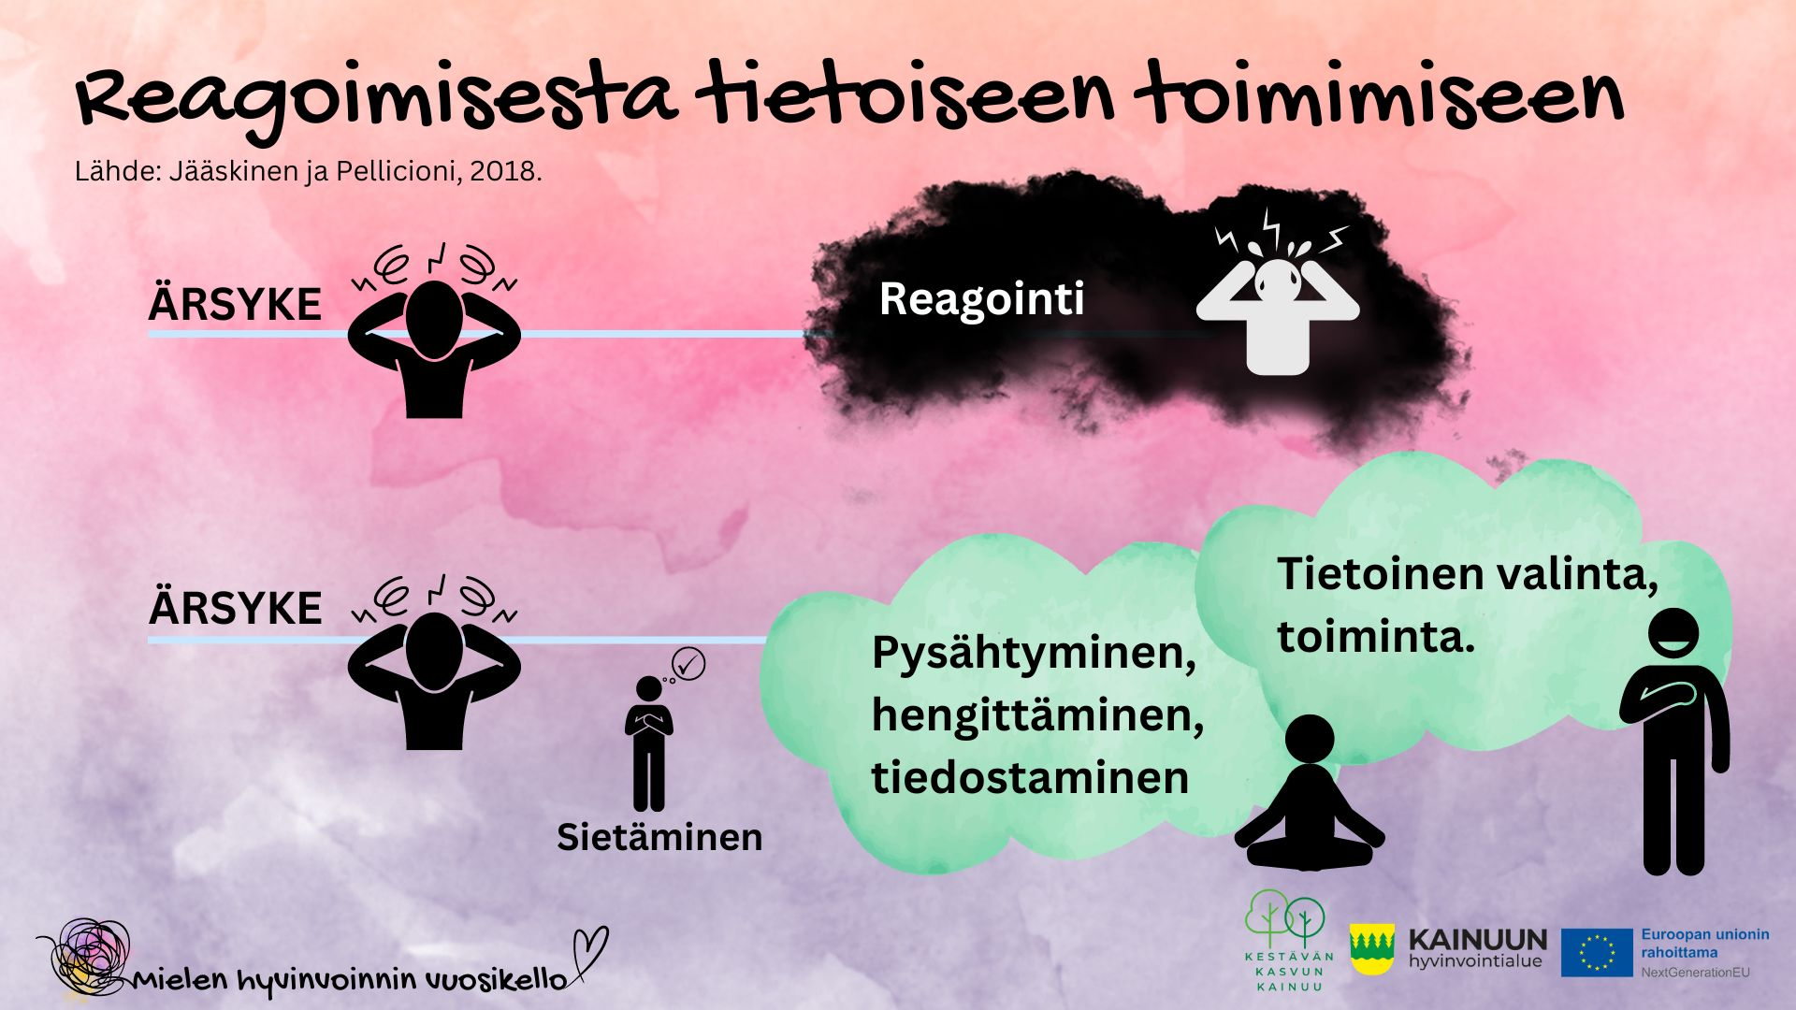
Voitte keksiä yhdessä esimerkkitilanteita:
Milloin reagoi tunteesta käsin impulsiivisesti? Miten vastaavassa tilanteessa voisi toimia tietoisesti?

Slide 15

Peli seis – hengitä ennen toimintaa
Psykokuraa@ koulukuraattori: Miksi hengittäminen helpottaa ahdistustajapaniikkia?
Etuotsalohkossasi sijaitsee rauhoittumisen ja säätelyn keskus
Siellä asuu zen-mestarisi – sen saat paikalle hengittämällä hetken rauhassa
Se buuttaa ylikuumentuneen tunnetietokoneen, antaa sen hengähtää ja päästää sinut jatkamaan rauhallisemman olon kanssa.
Aivojen alapuoli on salamana reagoiva ja sen päällä on ajatteleva ja harkitseva osa. Paras tapa yhdistää nämä on hengitys.
Hengitys on ainoa tapa vaikuttaa sydämemme sykkeeseen. Sykkeen rauhoittuminen rauhoittaa myös oloa.
Harjoite: Sormihengitys
Kuljeta etusormeasi hitaasti pitkin toisen käden sormia, kuin piirtäisit käden ääriviivoja. Kulkiessasi sormea ylös hengitä sisään, kulkiessasi alaspäin hengitä ulos. Muutaman kerran harjoittelun jälkeen käden katsominen voi toimia tunnekuohutilanteissa muistiapuna rauhalliseen hengitykseen.
^{Jääskinen & Pelliccioni 2017}

Slide 16
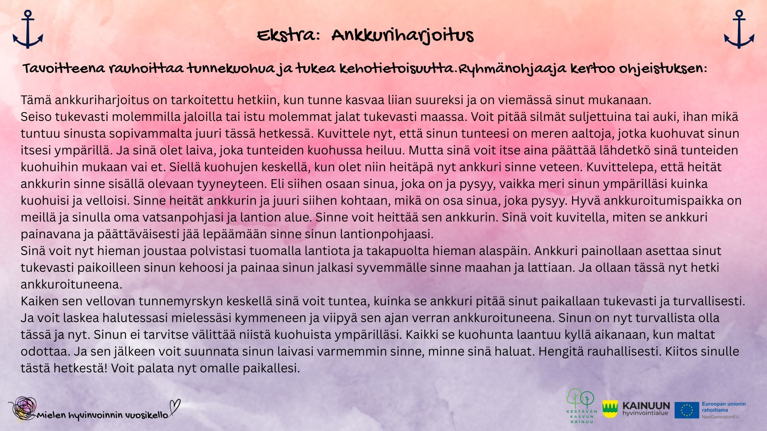

Slide 17
Kiitos! ☺

Slide 18
Lähteet:
Jääskinen, A-M. & Pelliccioni, S. 2017 Mitä sä rageet? Lasten ja nuorten tunnetaitojen tukeminen. Lasten keskus ja kirjapaja Oy, Helsinki
Jääskinen, A-M. & Pelliccioni, S. 2018. Mitä sä rageet? Tunteita sikanolosta sairaan siistiin. Lasten keskus ja kirjapaja Oy, Helsinki
Etusivu | Mielenterveystalo.fi
Elävä oppiminen (elavaoppiminen.blogspot.com)
Hyvä kysymys - Kun elämä askarruttaa (hyvakysymys.fi)
Mieli ry: Hyvän mielen taitomerkki yläkouluun
Kurssi: Hyvän mielen taitomerkki yläkouluun | MIELI | RIKU | SEKASIN
MLL: Nuoren aivojen kehitys
Nuoren aivojen kehitys - Mannerheimin Lastensuojeluliitto (mll.fi)

